Slide 1
Rancang Bangun Sistem Informasi Penjualan Buku Berbasis Web
Journal Review
Kelompok 5 | TI-22-PB
Vincent Albert Falensius (222310009)
Muhammad Rizky Ramadhan (222310042)
Faiz Faqih Haidar (222310047)

Slide 2
Pembahasan
Program dan Output

Slide 3
01
Program

Slide 4
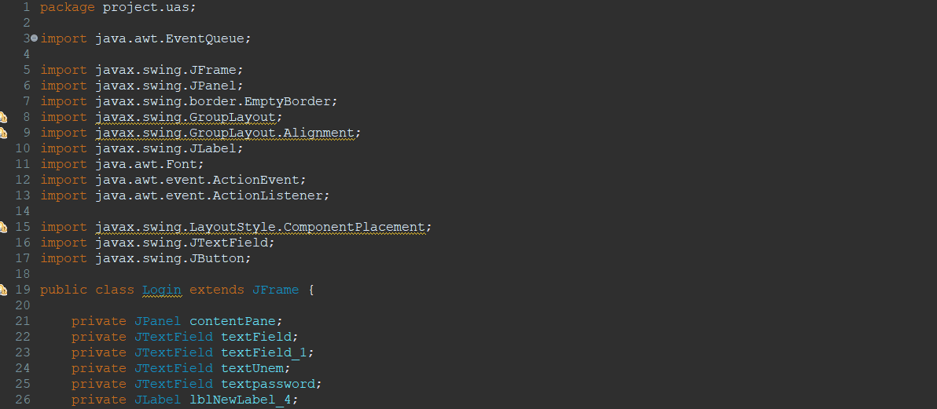
Program Login

Slide 5
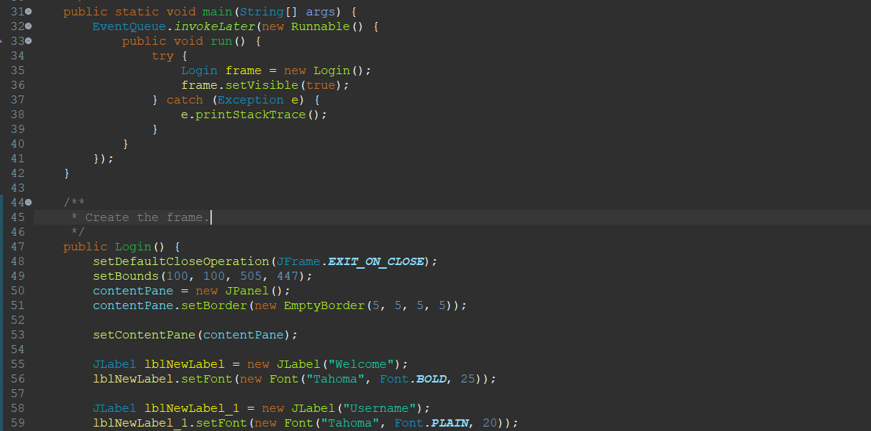
Program Login

Slide 6
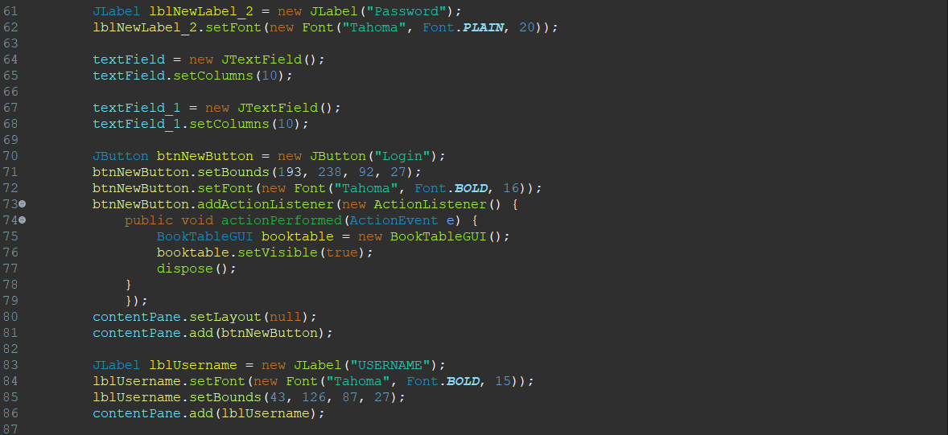
Program Login

Slide 7
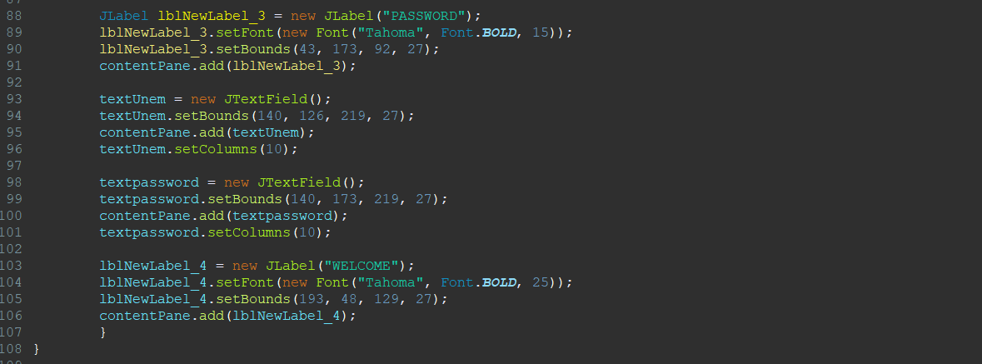
Program Login

Slide 8
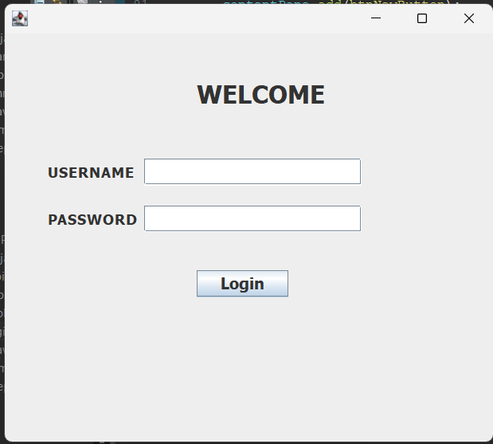
Output Login

Slide 9
02
Program Kelola Buku

Slide 10
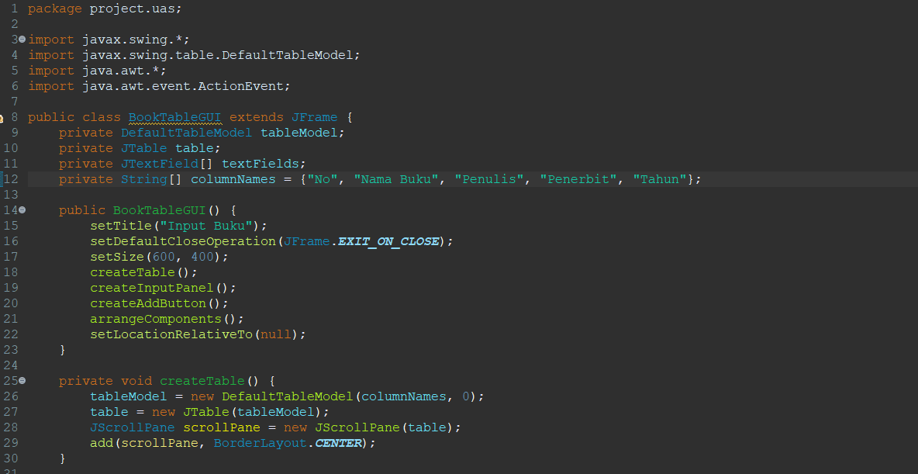
Program Kelola Buku

Slide 11
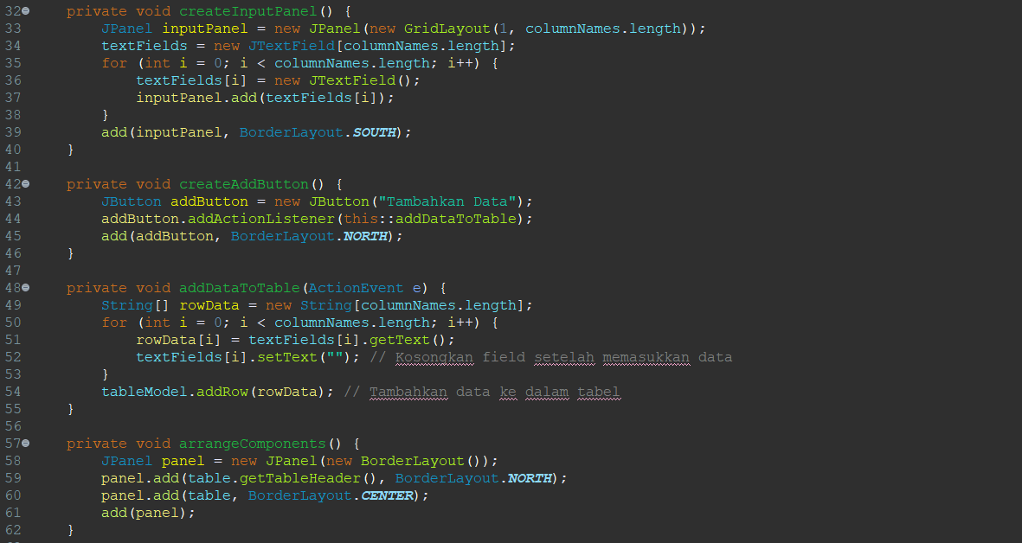
Program Kelola Buku

Slide 12
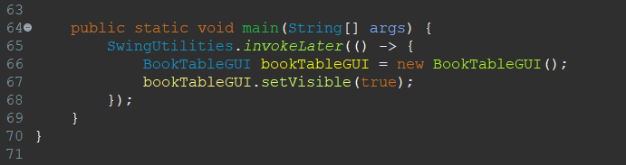
Program Kelola Buku

Slide 13
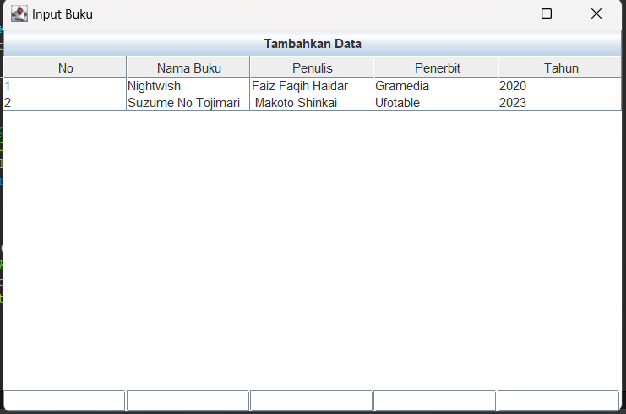
Output Kelola Buku

Slide 14
Terimakasih!
Apakah ada yang ingin bertanya?

